Slide 1
老司机学python系列
NumPy速学和数学恶补初级篇
快
帅
酷
学技术讲究的是套路
讲师：沈逸

Slide 2
开张课、基本环境、创建数组、预热一些函数

Slide 3
本课程定义的老司机
1、有基本的python3语法基础，并简单写过程序。了解自己的电脑，
能自行上网，安装软件。
2、对数据分析、数据挖掘、机器学习等感兴趣的同学
3、能够自行安装和配置python开发环境
4、不抗拒查看文档进行知识恶补
如果你符合老司机的标准，那么本课程就是为你们定制的
本课程是基于python 3.6的

Slide 4
课程目标
1、学习numpy基本功能
2、恶补一些数学基础。以及这些基础在我们的项目中有啥作用
3、简单案例训练

Slide 5
先配置环境
假设你已经安装好了python
1、创建一个项目（使用pycharm）
2、创建python纯净的虚拟环境 (来到一个目录下，执行python -m venv numpyenv)
3、进入上面配置好的虚拟环境，进入Scripts目录下 运行：
#激活当前的环境
activete
开始安装
python36 -m pip install numpy

Slide 6
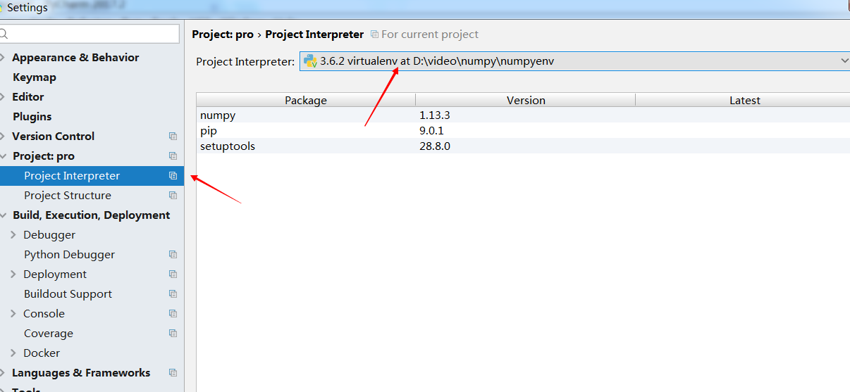
pycharm
没啥好说的
只要配好解析器就行了

Slide 7
官网在哪？
Numpy是高性能科学计算和数据分析的基础包。
利用官网是最佳也是最靠谱的手段
https://docs.scipy.org/doc/numpy-dev/user/quickstart.html

Slide 8
数组
numpy最标志性的功能就是 数组 ndarray
创建方式
import numpy as np
arr=np.array(['shenyi','zhangsan'])
print(type(arr))
print(arr)

Slide 9
重要属性
ndim:查看维的个数(多少维)
arr=np.array([['shenyi','zhangsan'],['lisi','wanglong']])
print(arr.ndim)
shape:维度(形状) ，上面的数据你可以理解为两行两列
size：数组元素的总数。这等于shape的元素的乘积。
dtype：元素的类型 （< 表示小端 ，>表示大端）
itemsize:dtype类型所占的字节数

Slide 10
数据类型对照表
类型 | 类型代码 | 说明
int8、uint8 | i1、u1 | 有符号和无符号8位整型（1字节）
int16、uint16 | i2、u2 | 有符号和无符号16位整型（2字节）
int32、uint32 | i4、u4 | 有符号和无符号32位整型（4字节）
int64、uint64 | i8、u8 | 有符号和无符号64位整型（8字节）
float16 | f2 | 半精度浮点数
float32 | f4、f | 单精度浮点数
float64 | f8、d | 双精度浮点数
float128 | f16、g | 扩展精度浮点数
complex64 | c8 | 分别用两个32位表示的复数
complex128 | c16 | 分别用两个64位表示的复数
complex256 | c32 | 分别用两个128位表示的复数
object | O | python对象
string | Sn | 固定长度字符串，每个字符1字节，如S10
unicode | Un | 固定长度Unicode，字节数由系统决定，如U10
文档参考：https://docs.scipy.org/doc/numpy/user/basics.types.html

Slide 11
预热一些函数
来点需求：
譬如我们取出了 一段新闻点击量
clicks=[12,22,35,10]
感觉不够，要让他们都平方：
arr=np.array([12,22,35,10])
print(np. square(arr))
指定加一定的数量
arr=np.array([12,22,35,10])
plus=np.array([30,15,10,5])
print(arr+plus)
print(np.add(arr,plus))

Slide 12
预热一些函数
最简单的例子：求和、均值、标准差等等
求和:
arr=np.array([12,22,35,10])
print(np.sum(arr))
print(arr.sum())
二维的，每一项求和
arr=np.array([[1,2],[3,4],[5,6]])
print(np.sum(arr,axis=1))
print(arr.sum())

Slide 13
欢迎加入我们的QQ群
程序员在囧途教育QQ群
1、主群：606976586

